Slide 1

CHỦ ĐỀ C
TỔ CHỨC LƯU TRỮ, TÌM KIẾM VÀ TRAO ĐỔI THÔNG TIN
MẠNG XÃ HỘI VÀ MỘT SỐ KÊNH
TRAO ĐỔI THÔNG TIN THÔNG DỤNG TRÊN INTERNET
BÀI 1
GIỚI THIỆU MẠNG XÃ HỘI

Slide 2


Em đã biết sử dụng những công cụ nào sau đây để trao đổi thông tin trên Internet?
1) Thư điện tử
2) Chat
3) Diễn đàn trực tuyến
4) Mạng xã hội

Slide 3
HOẠT ĐỘNG 1
1. Ở lớp 6 em đã biết sử dụng cách thức nào để trao đổi thông tin với bạn bè?
2. Em có biết cách trao đổi thông tin nào trên Internet đang được sử dụng nhiều nhất không? Tại sao?

Slide 4

1
KHÁM PHÁ MẠNG XÃ HỘI
- Mạng xã hội là một trong những kênh trao đổi thông tin phổ biến nhất hiện nay.
- Một số mạng xã hội hay được dùng hiện nay:.
+ Facebook là nơi người dùng thiết lập không gian cá nhân và kết nối với bạn bè, chia sẻ hình ảnh, chia sẻ video, nói về những gì họ đang làm,…

Slide 5


Slide 6
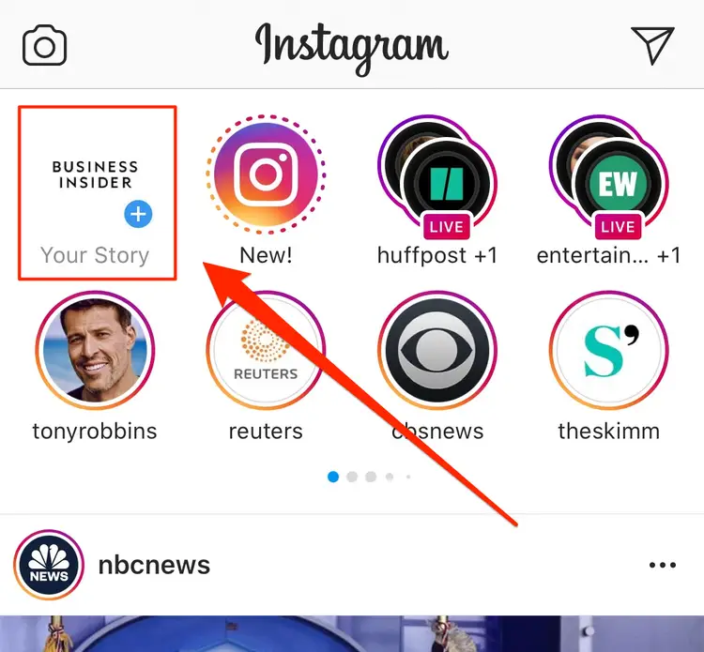
+ Instagram cho phép người dùng chụp ảnh trên các thiết bị di động và chia sẻ qua các mạng xã hội.

Slide 7

+ Linkedln là một trong những nơi kết nối với đồng nghiệp hiện tại và quá khứ cũng như các nhà tuyển dụng tiềm năng trong tương lai.

Slide 8

+ Twitter là một ứng dụng cho phép người dùng đăng và cập nhật các mẩu tin ngắn với độ dài khoảng hơn 200 kí tự trên Internet, là nơi chia sẻ tin tức nhanh đang diễn ra trên khắp thế giới

Slide 9
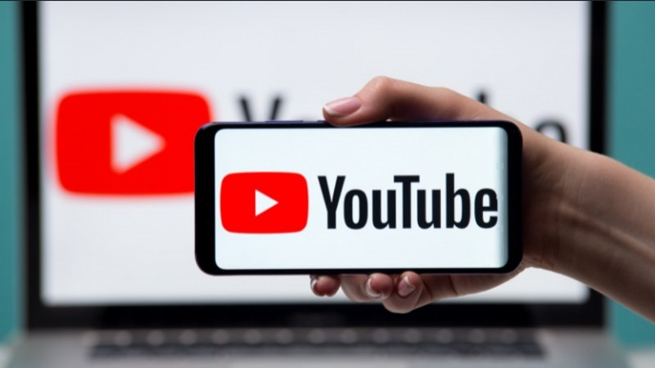
+ Youtube là một website được thiết kế để người dùng có thể chia sẻ video của mình với những người khác

Slide 10

+ Ngoài ra còn có Zalo, Zing Me, Gapo, Lotus,…

Slide 11


Slide 12
Ghi nhớ
- Mạng xã hội là một ứng dụng web kết nối các thành viên có cùng đặc điểm cá nhân như sở thích, lứa tuổi, nghề nghiệp hay lĩnh vực quan tâm.

Slide 13
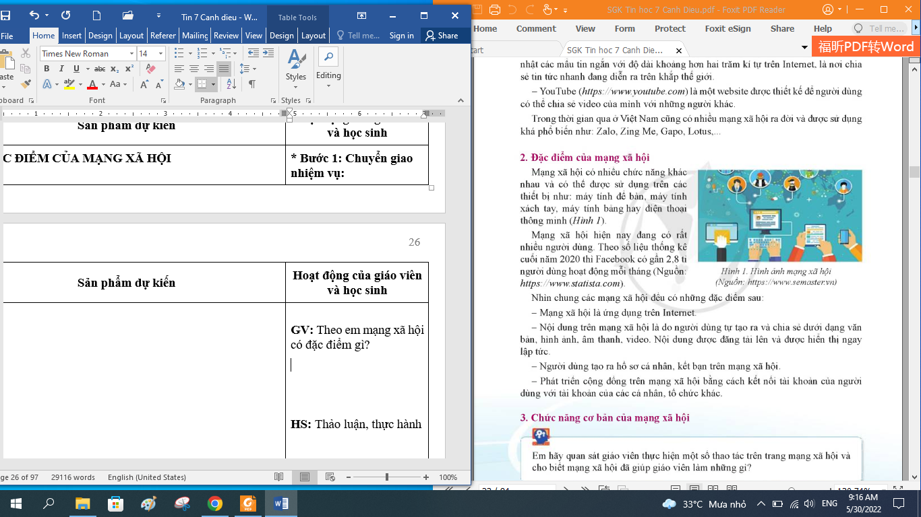
Theo em mạng xã hội có đặc điểm gì?

Slide 14
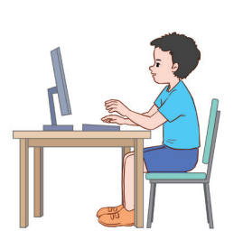
2
ĐẶC ĐIỂM CỦA MẠNG XÃ HỘI
- Mạng xã hội là ứng dụng trên Internet.
- Nội dung trên mạng xã hội là do người dùng tự tạo ra và chia sẻ dưới dạng văn bản, hình ảnh, âm thanh, video. Nội dung được đăng tải lên và được hiển thị ngay lập tức.

Slide 15
2
ĐẶC ĐIỂM CỦA MẠNG XÃ HỘI
- Người dùng tạo ra hồ sơ cá nhân, kết bạn trên mạng xã hội.
- Phát triển cộng đồng trên mạng xã hội bằng cách kết nối tài khoản của người dùng với tài khoản của các cá nhân, tổ chức khác.

Slide 16
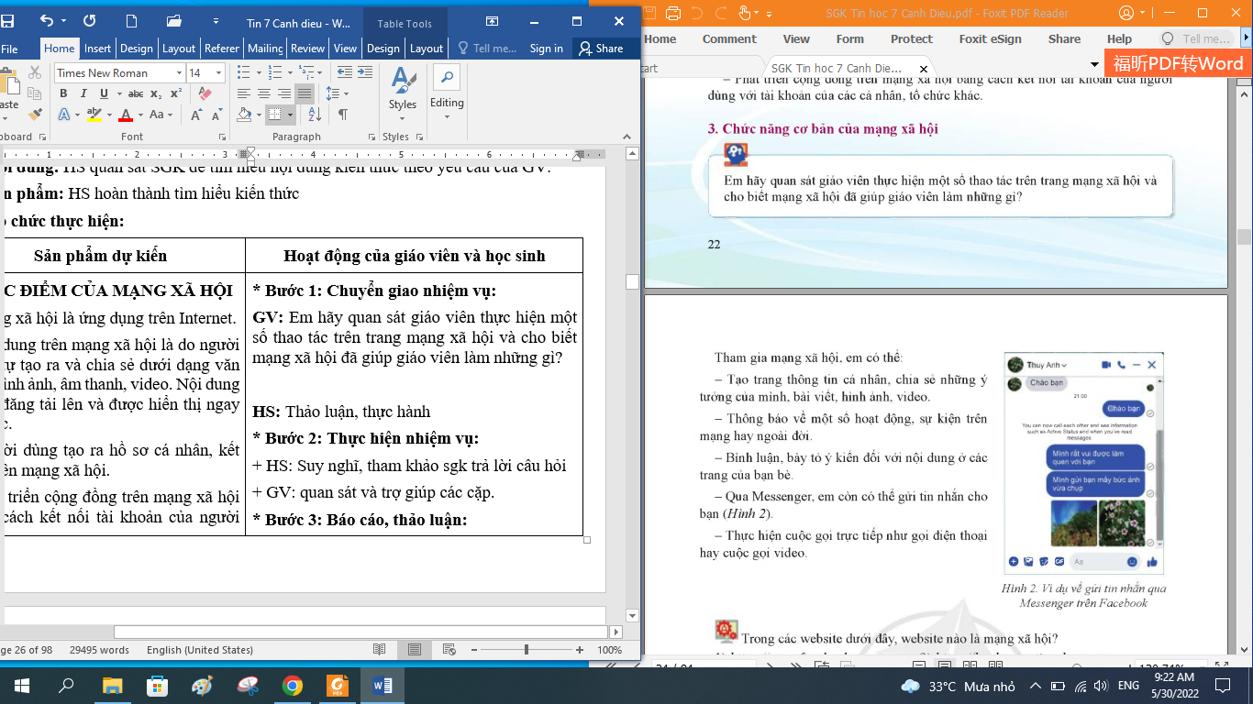
Em hãy quan sát giáo viên thực hiện một số thao tác trên trang mạng xã hội và cho biết mạng xã hội đã giúp giáo viên làm những gì?

Slide 17
3
CHỨC NĂNG CƠ BẢN CỦA MẠNG XÃ HỘI
- Tạo trang thông tin cá nhân, chia sẻ những ý tưởng của mình, bài viết, hình ảnh, video.
- Thông báo về một số hoạt động, sự kiện trên mạng hay ngoài đời.

Slide 18
3
CHỨC NĂNG CƠ BẢN CỦA MẠNG XÃ HỘI
- Bình luận, bày tỏ ý kiến đối với nội dung ở các trang của bạn bè.
- Qua Messenger, em còn có thể gửi tin nhắn cho bạn (Hình 2)
- Thực hiện cuộc gọi trực tiếp như gọi điện thoại hay cuộc gọi video

Slide 19
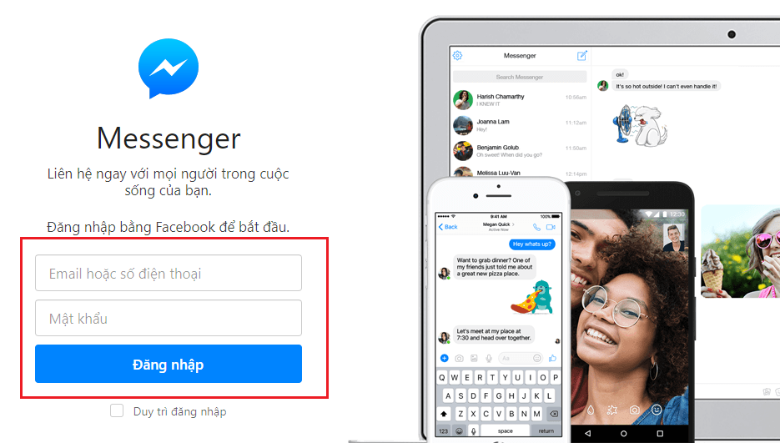

Slide 20
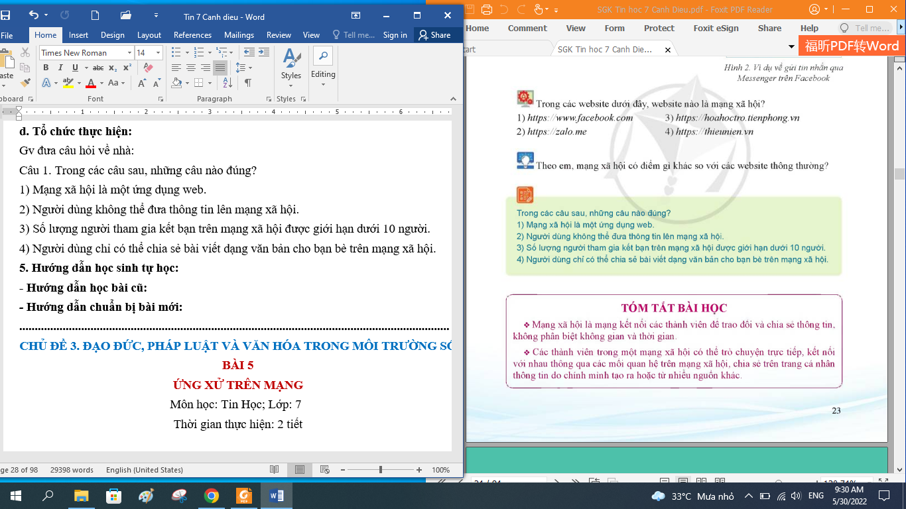

Slide 21

Bài 1. Trong các website dưới đây, website nào là mạng xã hội?
https://www.facebook.com
2) https://zalo.me
3) https://hoahoctro.tienphong.vn
4) https://thieunien.vn

Slide 22
Bài 2. Theo em, mạng xã hội có điểm gì khác so với các website thông thường?

Slide 23
Câu trả lời:
Mạng xã hội: Mạng xã hội cho phép người dùng kết nối các thành viên để trao đổi và chia sẻ thông tin. Các thành viên trong mạng xã hội có thể trò chuyện trực tiếp, kết nối với nhau thông qua các mối quan hệ trên mạng xã hội, chia sẻ câu chuyện, bài viết, ý tưởng cá nhân, đăng ảnh, video,...
Website: Website là một trang thông tin với mục đích là để giới thiệu, cập nhật những thông tin về các doanh nghiệp, sản phẩm, hoạt động cũng như tin tức, chia sẻ bí quyết,… để phát triển thương hiệu.

Slide 24

Câu 1. Trong các câu sau, những câu nào đúng?
1) Mạng xã hội là một ứng dụng web.
2) Người dùng không thể đưa thông tin lên mạng xã hội.
3) Số lượng người tham gia kết bạn trên mạng xã hội được giới hạn dưới 10 người.
4) Người dùng chỉ có thể chia sẻ bài viết dạng văn bản cho bạn bè trên mạng xã hội.

Slide 25

CHÀO TẠM BIỆT
CÁC EM!

